Slide 1
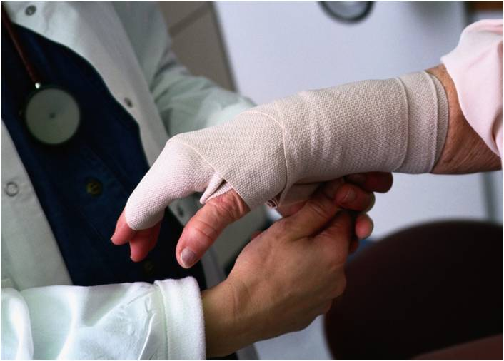
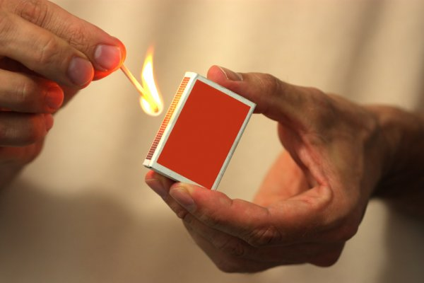
Презентація
З основ медичних знань на тему:
“ Опіки. Перша допомога при опіках ”
Учениці 11 – А класу
ЖМГГ №23
Тарасової Вероніки

Slide 2
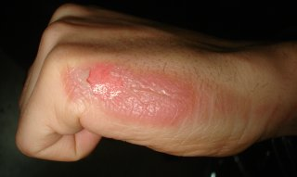
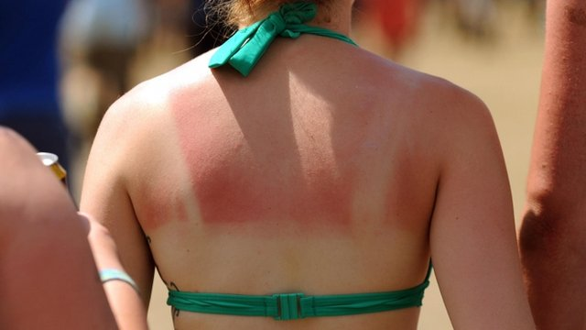
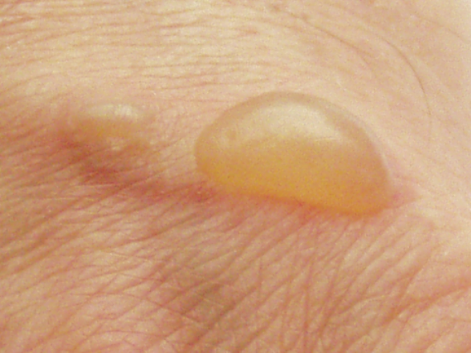
Опіки — фізична травма, що виникає внаслідок дій на тканини фізико-хімічних агентів (висока температура, хімічні речовини, радіаційне випромінювання).

Slide 3
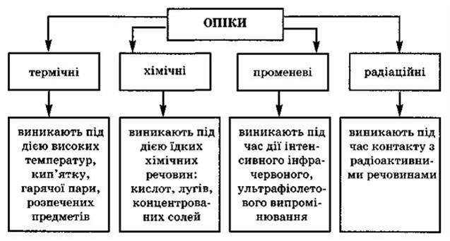
Види опіків

Slide 4
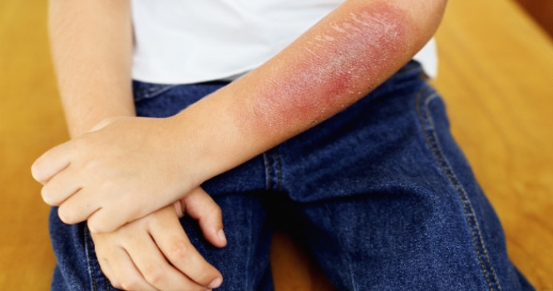
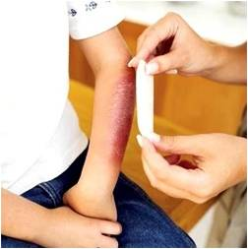
Термічні опіки
Найчастішими причинами опіків бувають гарячі рідини, пара та полум'я. Термічне пошкодження (коагуляція білка і загибель клітин) почи­нається уже під дією температури 44 °С і темп його подвоюється зі збільшенням температури на кожен градус від 44 до 51 °С.

Slide 5
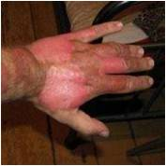


Хімічні опіки
Хімічні опіки спричинюються кислотами, основами, іншими активними речовинами внаслідок порушення техніки безпеки під час виробництва таких сполук, транспортування та зберігання їх (зовнішні опіки шкіри), а також у разі випадкового чи навмисного споживання (опіки слизової оболонки порожнин рота, стравоходу та шлунка).

Slide 6
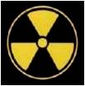
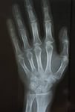
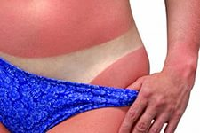
Променеві та радіаційні промені
До променевих належать сонячні опіки, опіки рентгенівськими та радіоактивними променями. У нормальних умовах життя променеві опіки спостерігаються дуже рідко, але при катаст­рофах (вибух атомної бомби чи атомних реакторів) вони можуть стати масовими. Опіки рентгеновими променями спостерігаються іноді при лікуванні хворих з поверхневими формами раку, переважно у післяопераційний період.

Slide 7
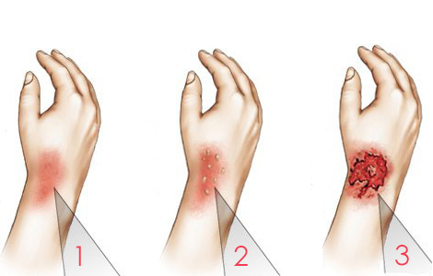
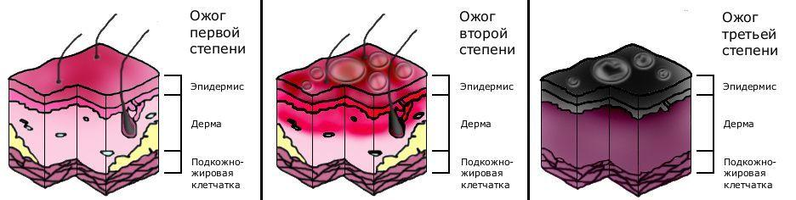
Класифікація опіків

Slide 8
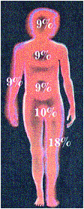
Для визначення діагнозу потрібно знати
Фактор опіку
Площа опіку
Глибина опіку
Коли площа ураження шкіри перевищує 10% - слід очікувати розвитку опікового шоку

Slide 9
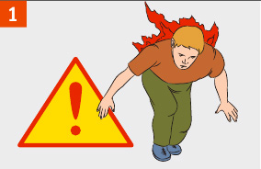
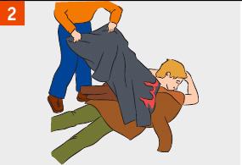
Перша допомога при термічних опіках
Переконайся, що тобі ніщо не загрожує. Зупини (збий з ніг) потерпілого.
Загаси палаючий одяг будь-яким способом (накрий людину покривалом).

Slide 10
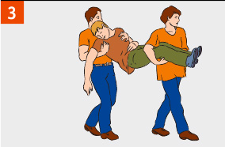
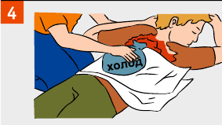
Перша допомога при термічних опіках
Винеси (виведи) потерпілого за межі зони ураження. При І і ІІ ступенях опіків зрошувати місце опіку розведеним водою спиртом (1:1), горілкою 2-3 хвилини (охолодження, дезінфекція, знеболення), потім холодною водою 15-30 хвилин.
Пухирі не розкривати, прилиплий одяг обрізати навколо опікової рани! З рани не видаляти сторонні предмети і прилиплий одяг! Наклади на опікову поверхню стерильну пов'язку і холод поверх пов'язки. Дай рясне тепле підсолене питво (мінеральну воду).

Slide 11
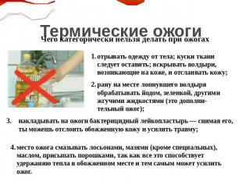
Неприпустимо:
Здирати з поверхні шкіри одяг
розкривати міхури
бинтувати обпалену поверхню
змивати бруд і сажу з поверхні шкіри
обробляти пошкоджену поверхню присипками і спиртовмісних розчинами.

Slide 12


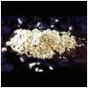
Допомога при хімічних опіках
Якщо опік викликаний кислотою (тільки не сірчаної), то можна промити місце опіку струменем холодної води, а потім лужним розчином: мильною водою або розчином харчової соди.
Якщо ж опік від лугу, то після промивання водою добре докласти тканину, змочену слабким оцтом або лимонним соком. Перед відправленням до лікарні опік закривають пов'язкою.
Коли на шкіру потрапляє негашене вапно, ні в якому разі не можна допускати потрапляння туди вологи - піде бурхлива хімічна реакція. Обробку опіку виробляють будь-яким маслом.

Slide 13
Кінець
Кінець

